Slide 1
Page Title | 페이지명 작성 | 작성자 | 김경호 | 날짜 | 2023.03.21 | Description
LOGO
로그인 회원가입
예약내역
언어 선택
1
도내 운행 코스
도내 특별 코스
경상권 출발
수도권 출발
코레일 연계
커뮤니티
홍보영상
내용입력 # 1. 마우스를 올릴 시 서브 메뉴 출력 # 2. 하위 서브메뉴 안의 모든 콘텐츠를 포함한 페이지로 이동 # 3. 해당 지역 혹은 코스에 맞는 콘텐츠 페이지로 이동
Check Point.
전체
전체
2
고창/부안
아태마스터스
3
무주/진안
MZ 코스
임실/진안
겨울 코스
장수/남원
실버 코스
익산/완주
축제&생태
정읍/김제
임실/순창
전주/군산
전북투어패스
새만금코스

Slide 2
Page Title | 도내 운행 코스 [전체] | 작성자 | 김경호 | 날짜 | 2023.03.21 | Description
LOGO
로그인 회원가입
예약내역
언어 선택
도내 운행 코스
도내 특별 코스
경상권 출발
수도권 출발
코레일 연계
커뮤니티
홍보영상
내용입력 # 1. 해당 위치에 맞는 사진 입력, 사진 클릭 시 상세 정보 페이지로 이동. #2. 해당 위치에 맞는 내용 입력 # 3. 클릭 시 당일을 기준으로 캘린더 출력. 활성화된 출발일 클릭 시 상세 페이지로 이동되며 선택한 출발일을 기준으로 함. . # 4. 설정된 요금 입력. #5. 서브 카테고리 선택을 통해 빠른 페이지 전환 가능
Check Point.
*카테고리
전체
5
전체
여행 위치
3
캘린더 열기 ↓
고창/부안
여행기간
여행 위치
무주/진안
2
포함
포함
임실/진안
1
방문도시
방문도시
장수/남원
익산/완주
4
요금 설정
정읍/김제
임실/순창
전주/군산
전북투어패스
여행 위치
캘린더 열기 ↓
새만금코스
여행기간
여행 위치
*카테고리
포함
포함
방문도시
방문도시
*카테고리
요금 설정
*카테고리
*카테고리

Slide 3
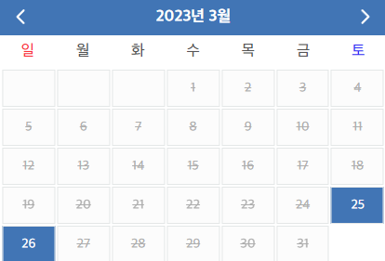
Page Title | 도내 운행 코스 [전체] | 작성자 | 김경호 | 날짜 | 2023.03.21 | Description
LOGO
로그인 회원가입
예약내역
언어 선택
도내 운행 코스
도내 특별 코스
경상권 출발
수도권 출발
코레일 연계
커뮤니티
홍보영상
내용입력 # 1. 캘린더 열기 누를시 밑 캘린더 오픈 #2. 날짜 선택시 상세 페이지 이동
Check Point.
*카테고리
전체
전체
여행 위치
1
캘린더 열기 ↓
고창/부안
여행기간
여행 위치
무주/진안
포함
포함
임실/진안
방문도시
방문도시
장수/남원
2
익산/완주
요금 설정
정읍/김제
임실/순창
전주/군산
전북투어패스
여행 위치
캘린더 열기 ↓
새만금코스
여행기간
여행 위치
*카테고리
포함
포함
방문도시
방문도시
*카테고리
요금 설정
*카테고리
*카테고리

Slide 4
Page Title | 도내 운행 코스 [해당 서브 카테고리] | 작성자 | 김경호 | 날짜 | 2023.03.21 | Description
LOGO
로그인 회원가입
예약내역
언어 선택
도내 운행 코스
도내 특별 코스
경상권 출발
수도권 출발
코레일 연계
커뮤니티
홍보영상
내용입력 # 1. 도내 운행 코스 하위 카테고리 중 선택된 카테고리의 이름 출력. # 2. 해당 위치에 맞는 사진 입력, 사진 클릭 시 상세 정보 페이지로 이동. #3. 캘린더 열기를 눌러 캘린더 호출 # 4. 설정된 요금 입력. # 5. 서브 카테고리 선택을 통해 빠른 페이지 전환 가능
Check Point. 이런 페이지를 하위 카테고리의 개수 만큼 제작.
*카테고리
1
고창/부안
전체
전라북도 순환관광 [고창/부안]
3
캘린더 열기 ↓
5
고창/부안
여행기간
1일
무주/진안
포함
-전일정 전용차량 -인솔자
임실/진안
2
고창/부안
방문도시
장수/남원
익산/완주
4
대표요금 10,000원
정읍/김제
임실/순창
전주/군산
전북투어패스
새만금코스
*카테고리
*카테고리
*카테고리
*카테고리

Slide 5
Page Title | 도내 운행 코스 [해당 서브 카테고리] | 작성자 | 김경호 | 날짜 | 2023.03.21 | Description
LOGO
로그인 회원가입
예약내역
언어 선택
도내 운행 코스
도내 특별 코스
경상권 출발
수도권 출발
코레일 연계
커뮤니티
홍보영상
내용입력 # 1. 캘린더 열기 누를시 밑 캘린더 오픈 #2. 날짜 선택시 상세 페이지 이동
Check Point. 이런 페이지를 하위 카테고리의 개수 만큼 제작.
*카테고리
고창/부안
전체
전라북도 순환관광 [고창/부안]
1
캘린더 열기 ↓
고창/부안
여행기간
1일
무주/진안
포함
-전일정 전용차량 -인솔자
임실/진안
방문도시
고창/부안
장수/남원
2
익산/완주
대표요금 10,000원
정읍/김제
임실/순창
전주/군산
전북투어패스
새만금코스
*카테고리
*카테고리
*카테고리
*카테고리

Slide 6
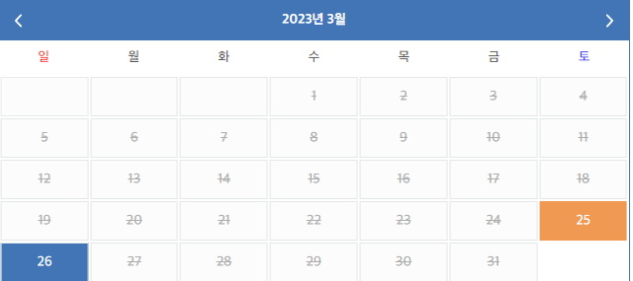
Page Title | 도내 운행 코스 [상세 정보 페이지-1] | 작성자 | 김경호 | 날짜 | 2023.03.21 | Description
LOGO
예약내역
로그인 회원가입
언어 선택
내용입력 # 1. 해당 내용에 맞는 사진, 좌우로 드래그 하면 다른 사진 표시. # 3. 클릭 시 당일을 기준으로 캘린더 출력. 한번 더 클릭시 캘린더 닫기 # 3. 클릭 시 당일을 기준으로 캘린더 출력. # 4. 당일을 기준으로 캘린더 호출. 날짜 선택시 캘린더 닫힘
Check Point.
도내 운행 코스
도내 특별 코스
경상권 출발
수도권 출발
코레일 연계
커뮤니티
홍보영상
전라북도 순환관광 [고창/부안]
출발일
-
출발일 변경
2
-
3
도착일
1
4

Slide 7
Page Title | 도내 운행 코스 [상세 정보 페이지-2] | 작성자 | 김경호 | 날짜 | 2023.03.21 | Description
LOGO
예약내역
로그인 회원가입
언어 선택
내용입력 #1. 캘린더에 선택한 날을 출발일 기준으로 표시 #2. 출발일 변경 선택시 캘린더 재호출 #3. 인원을 나이로 분류. 분류별 가격 차이 #4. 예약하기 버튼을 눌러 예약 페이지 호출 #5. 선택된 인원과 분류를 토대로 가격 집계
Check Point.
도내 운행 코스
도내 특별 코스
경상권 출발
수도권 출발
코레일 연계
커뮤니티
홍보영상
전라북도 순환관광 [고창/부안]
출발일
2023-03-25(Sat)
출발일 변경
1
2
도착일
2023-03-25(Sat)
성인
- 0 +
10,000원
3
소인
- 0 +
9,000원
경로
- 0 +
9,000원
4
예약하기
5
총 합계 -

Slide 8
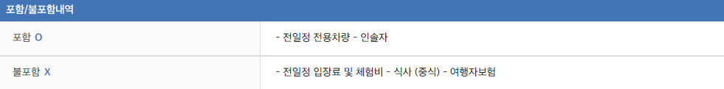
Page Title | 도내 운행 코스 [상세 정보 페이지-3] | 작성자 | 김경호 | 날짜 | 2023.03.21 | Description
LOGO
로그인 회원가입
예약내역
언어 선택
내용입력 # 1. 선택한 여행 정보에 맞는 내용 출력 #2. 나이를 토대로 가격 분류
Check Point.
기본정보
여행기간 | 1일 | 출발시간 | 07:40
이용교통 | 버스 | 도착시간 | 18:30
방문도시 | 고창/부안 | 최소출발인원 | 20 명
1
1
요금정보
구분 | 성인(13세 이상) | 소인(만2세~만 12세 미만) | 경로(만 65세 이상)
상품가 | 10,000원 | 9,000원 | 9,000원
2

Slide 9
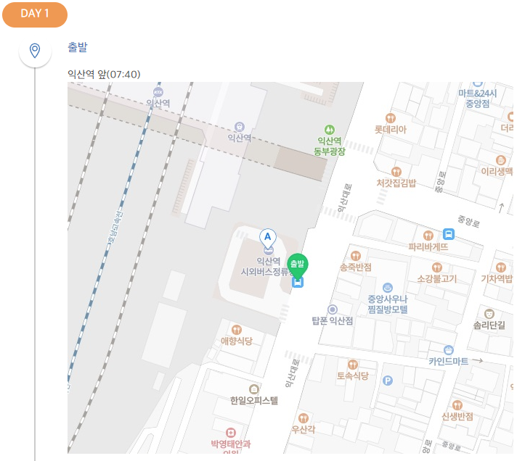
Page Title | 도내 운행 코스 [상세 정보 페이지-4] | 작성자 | 김경호 | 날짜 | 2023.03.21 | Description
LOGO
로그인 회원가입
예약내역
언어 선택
내용입력 # 1. 선택한 여행에 따라 일정 표시
Check Point.
1
여행일정

Slide 10
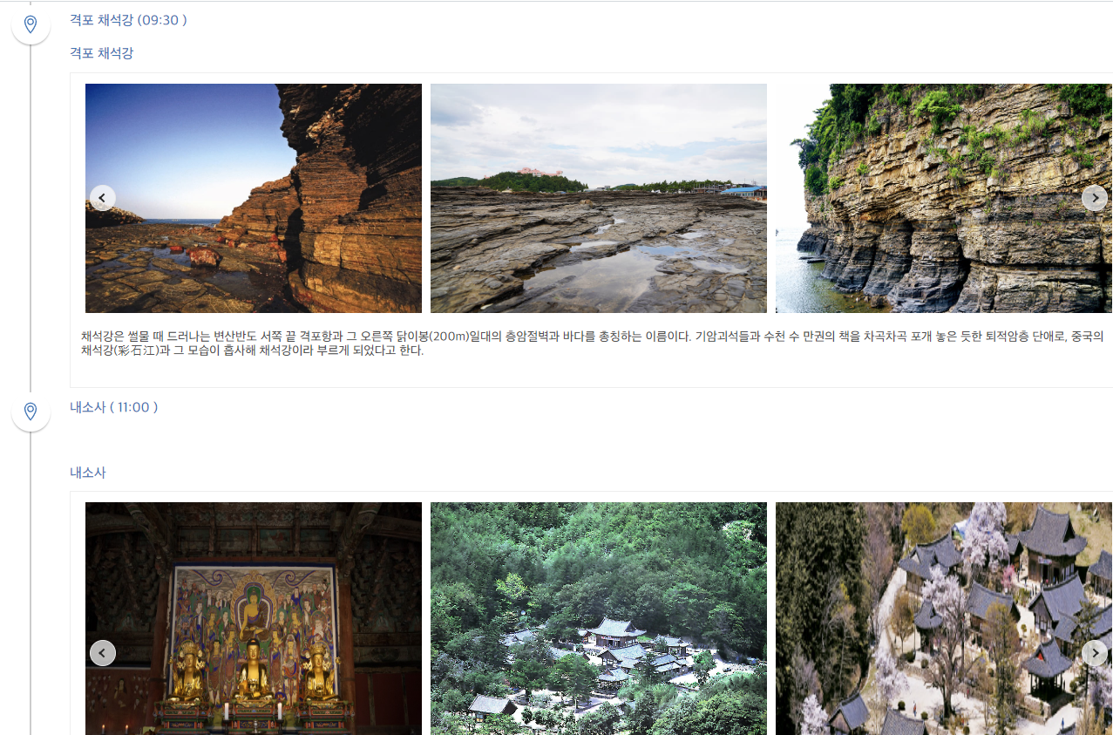
Page Title | 도내 운행 코스 [상세 정보 페이지-5] | 작성자 | 김경호 | 날짜 | 2023.03.21 | Description
LOGO
로그인 회원가입
예약내역
언어 선택
내용입력
Check Point.
여행일정

Slide 11
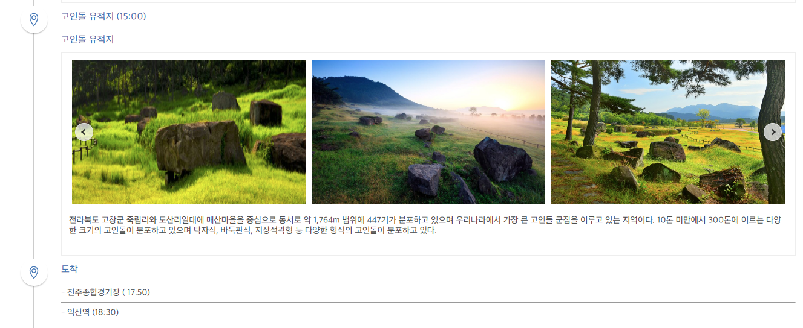
Page Title | 도내 운행 코스 [상세 정보 페이지-6] | 작성자 | 김경호 | 날짜 | 2023.03.21 | Description
LOGO
로그인 회원가입
예약내역
언어 선택
내용입력
Check Point.
여행일정

Slide 12
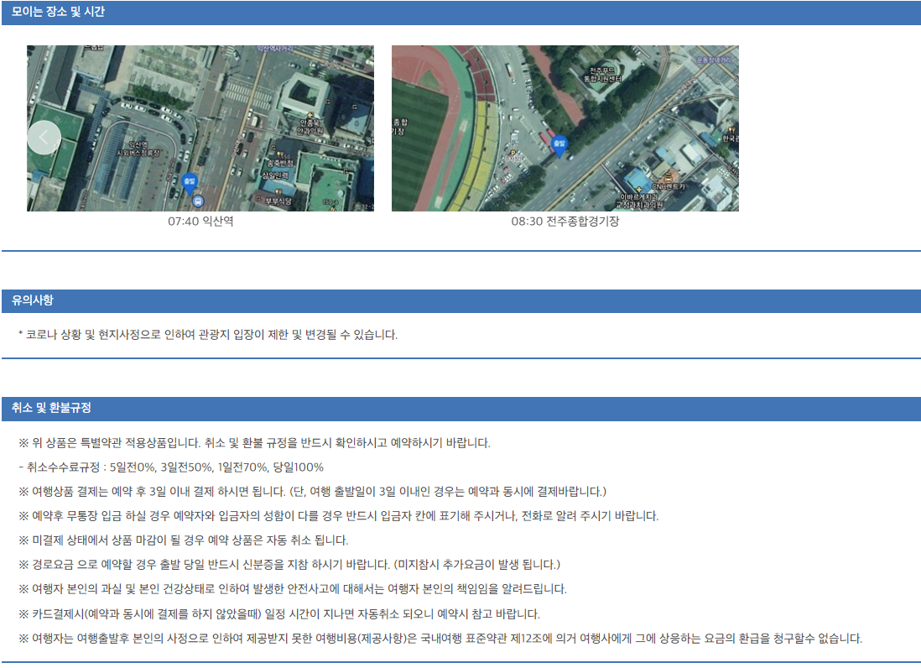
Page Title | 도내 운행 코스 [상세 정보 페이지-7] | 작성자 | 김경호 | 날짜 | 2023.03.21 | Description
LOGO
로그인 회원가입
예약내역
언어 선택
1
내용입력 # 1. 선택한 여행에 따라 집합 장소 및 시간 표시 #2. 상품 구매시 유의사항과 취소 및 환불 규정 표시
Check Point.
2

Slide 13
Page Title | 도내 운행 코스 [예약 페이지-1] | 작성자 | 김경호 | 날짜 | 2023.03.21 | Description
LOGO
로그인 회원가입
예약내역
언어 선택
예약하기
내용입력 # 1. 선택한 여행 상품 표시 #2. 캘린더에서 선택한 날짜 표시 #3. 예약에 필요한 정보 입력
Check Point.
상품정보
상품명 전라북도 순환관광 [고창/부안]
1
출발일
2023-03-25(Sat)
여행 일정
2
도착일
2023-03-25(Sat)
예약자 정보
예약자 명
연락처
010
이메일
3
@
요구사항

Slide 14
Page Title | 도내 운행 코스 [예약 페이지-2] | 작성자 | 김경호 | 날짜 | 2023.03.21 | Description
LOGO
로그인 회원가입
예약내역
언어 선택
예약하기
내용입력 # 1. 선택한 인원수 만큼 표시 #2. 구분된 인원수만큼의 총 금액의 합계 #3. 결제 페이지로 이동
Check Point.
요금 및 인원
구분 성인(13세이상) 소인(만2세~만 12세 미만) 경로 (만 65세 이상)
상품가
10,000원
9,000원
9,000원
인원
1
-명
-명
-명
총 합계 - 원
2
1
결제하기

Slide 15
Page Title | 도내 특별 코스 [전체] | 작성자 | 김경호 | 날짜 | 2023.03.21 | Description
LOGO
로그인 회원가입
예약내역
언어 선택
도내 운행 코스
도내 특별 코스
경상권 출발
수도권 출발
코레일 연계
커뮤니티
홍보영상
내용입력 # 1. 해당 위치에 맞는 사진 입력, 사진 클릭 시 상세 정보 페이지로 이동. #2. 해당 위치에 맞는 내용 입력 # 3. 클릭 시 당일을 기준으로 캘린더 출력. 활성화된 출발일 클릭 시 상세 페이지로 이동되며 선택한 출발일을 기준으로 함. . # 4. 설정된 요금 입력. #5. 서브 카테고리 선택을 통해 빠른 페이지 전환 가능
Check Point.
*카테고리
전체
여행 코스
3
캘린더 열기 ↓
*카테고리
여행기간
여행 위치
5
전체
2
포함
포함
1
방문도시
아태마스터스
방문도시
MZ 코스
겨울 코스
4
요금 설정
실버 코스
축제&생태
여행 코스
캘린더 열기 ↓
*카테고리
여행기간
여행 위치
포함
포함
*카테고리
방문도시
방문도시
*카테고리
요금 설정
*카테고리
*카테고리

Slide 16
Page Title | 도내 특별 코스 [전체] | 작성자 | 김경호 | 날짜 | 2023.03.21 | Description
LOGO
로그인 회원가입
예약내역
언어 선택
도내 운행 코스
도내 특별 코스
경상권 출발
수도권 출발
코레일 연계
커뮤니티
홍보영상
내용입력 # 1. 캘린더 열기 누를시 밑 캘린더 오픈 #2. 날짜 선택시 상세 페이지 이동
Check Point.
*카테고리
전체
여행 코스
1
캘린더 열기 ↓
캘린더 열기 ↓
*카테고리
여행기간
여행 위치
전체
포함
포함
아태마스터스
방문도시
방문도시
MZ 코스
2
겨울 코스
요금 설정
실버 코스
축제&생태
여행 코스
캘린더 열기 ↓
*카테고리
여행기간
여행 위치
포함
포함
*카테고리
방문도시
방문도시
*카테고리
요금 설정
*카테고리
*카테고리

Slide 17
Page Title | 도내 특별 코스 [해당 서브 카테고리] | 작성자 | 김경호 | 날짜 | 2023.03.21 | Description
LOGO
로그인 회원가입
예약내역
언어 선택
도내 운행 코스
도내 특별 코스
경상권 출발
수도권 출발
코레일 연계
커뮤니티
홍보영상
내용입력 # 1. 해당 위치에 맞는 사진 입력, 사진 클릭 시 상세 정보 페이지로 이동. #2. 해당 위치에 맞는 내용 입력 # 3. 클릭 시 당일을 기준으로 캘린더 출력. 활성화된 출발일 클릭 시 상세 페이지로 이동되며 선택한 출발일을 기준으로 함. . # 4. 설정된 요금 입력. #5. 서브 카테고리 선택을 통해 빠른 페이지 전환 가능 #6. 서브 카테고리 변경에 따라 내용 변경
Check Point.
*카테고리
6
아태마스터스
여행 코스
3
캘린더 열기 ↓
*카테고리
여행기간
여행 위치
전체
2
포함
포함
1
방문도시
5
아태마스터스
방문도시
MZ 코스
겨울 코스
4
요금 설정
실버 코스
축제&생태
*카테고리
여행 코스
캘린더 열기 ↓
여행기간
여행 위치
*카테고리
포함
포함
방문도시
방문도시
*카테고리
요금 설정
*카테고리
*카테고리

Slide 18
Page Title | 도내 특별 코스 [해당 서브 카테고리] | 작성자 | 김경호 | 날짜 | 2023.03.21 | Description
LOGO
로그인 회원가입
예약내역
언어 선택
도내 운행 코스
도내 특별 코스
경상권 출발
수도권 출발
코레일 연계
커뮤니티
홍보영상
내용입력 # 1. 캘린더 열기 누를시 밑 캘린더 오픈 #2. 날짜 선택시 상세 페이지 이동
Check Point.
*카테고리
아태마스터스
여행 코스
1
캘린더 열기 ↓
캘린더 열기 ↓
*카테고리
여행기간
여행 위치
전체
포함
포함
아태마스터스
방문도시
방문도시
MZ 코스
2
겨울 코스
요금 설정
실버 코스
축제&생태
*카테고리
여행 코스
캘린더 열기 ↓
여행기간
여행 위치
*카테고리
포함
포함
방문도시
방문도시
*카테고리
요금 설정
*카테고리
*카테고리

Slide 19
Page Title | 도내 운행 코스 [상세 정보 페이지-1] | 작성자 | 김경호 | 날짜 | 2023.03.21 | Description
LOGO
예약내역
로그인 회원가입
언어 선택
내용입력 # 1. 해당 내용에 맞는 사진, 좌우로 드래그 하면 다른 사진 표시. # 3. 클릭 시 당일을 기준으로 캘린더 출력. 한번 더 클릭시 캘린더 닫기 # 3. 클릭 시 당일을 기준으로 캘린더 출력. # 4. 당일을 기준으로 캘린더 호출. 날짜 선택시 캘린더 닫힘
Check Point.
도내 운행 코스
도내 특별 코스
경상권 출발
수도권 출발
코레일 연계
커뮤니티
홍보영상
전북아태마스터스대회 [장수, 임실, 완주]
출발일
-
출발일 변경
2
-
3
도착일
1
4

Slide 20
Page Title | 도내 운행 코스 [상세 정보 페이지-2] | 작성자 | 김경호 | 날짜 | 2023.03.21 | Description
LOGO
예약내역
로그인 회원가입
언어 선택
내용입력 #1. 캘린더에 선택한 날을 출발일 기준으로 표시 #2. 출발일 변경 선택시 캘린더 재호출 #3. 인원을 나이로 분류. 분류별 가격 차이 #4. 예약하기 버튼을 눌러 예약 페이지 호출 #5. 선택된 인원과 분류를 토대로 가격 집계
Check Point.
도내 운행 코스
도내 특별 코스
경상권 출발
수도권 출발
코레일 연계
커뮤니티
홍보영상
전북아태마스터스대회 [장수, 임실, 완주]
출발일
2023-03-25(Sat)
출발일 변경
1
2
도착일
2023-03-25(Sat)
성인
- 0 +
10,000원
3
소인
- 0 +
9,000원
경로
- 0 +
9,000원
4
예약하기
5
총 합계 -

Slide 21
Page Title | 도내 운행 코스 [상세 정보 페이지-3] | 작성자 | 김경호 | 날짜 | 2023.03.21 | Description
LOGO
로그인 회원가입
예약내역
언어 선택
내용입력 # 1. 선택한 여행 정보에 맞는 내용 출력 #2. 나이를 토대로 가격 분류
Check Point.
기본정보
여행기간 | 1일 | 출발시간 | 09:00
이용교통 | 버스 | 도착시간 | 18:00
방문도시 | 장수/임실/완주 | 최소출발인원 | 20 명
1
1
요금정보
구분 | 성인(13세 이상) | 소인(만2세~만 12세 미만) | 경로(만 65세 이상)
상품가 | 10,000원 | 9,000원 | 9,000원
2

Slide 22
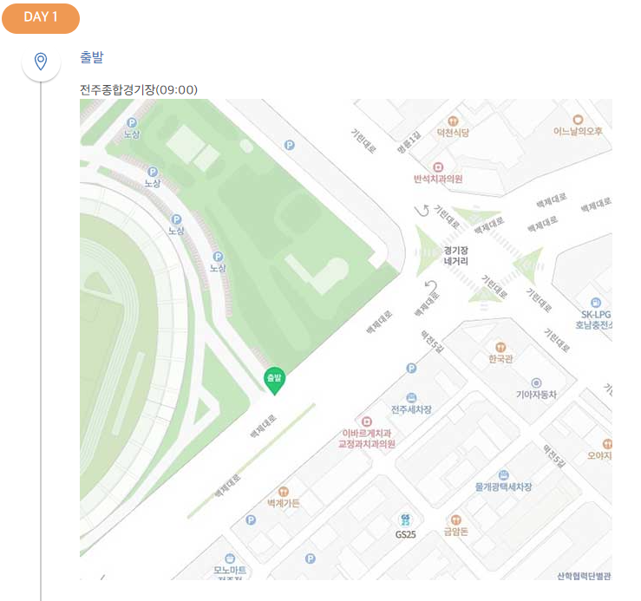
Page Title | 도내 운행 코스 [상세 정보 페이지-4] | 작성자 | 김경호 | 날짜 | 2023.03.21 | Description
LOGO
로그인 회원가입
예약내역
언어 선택
내용입력 # 1. 선택한 여행에 따라 일정 표시
Check Point.
1
여행일정

Slide 23
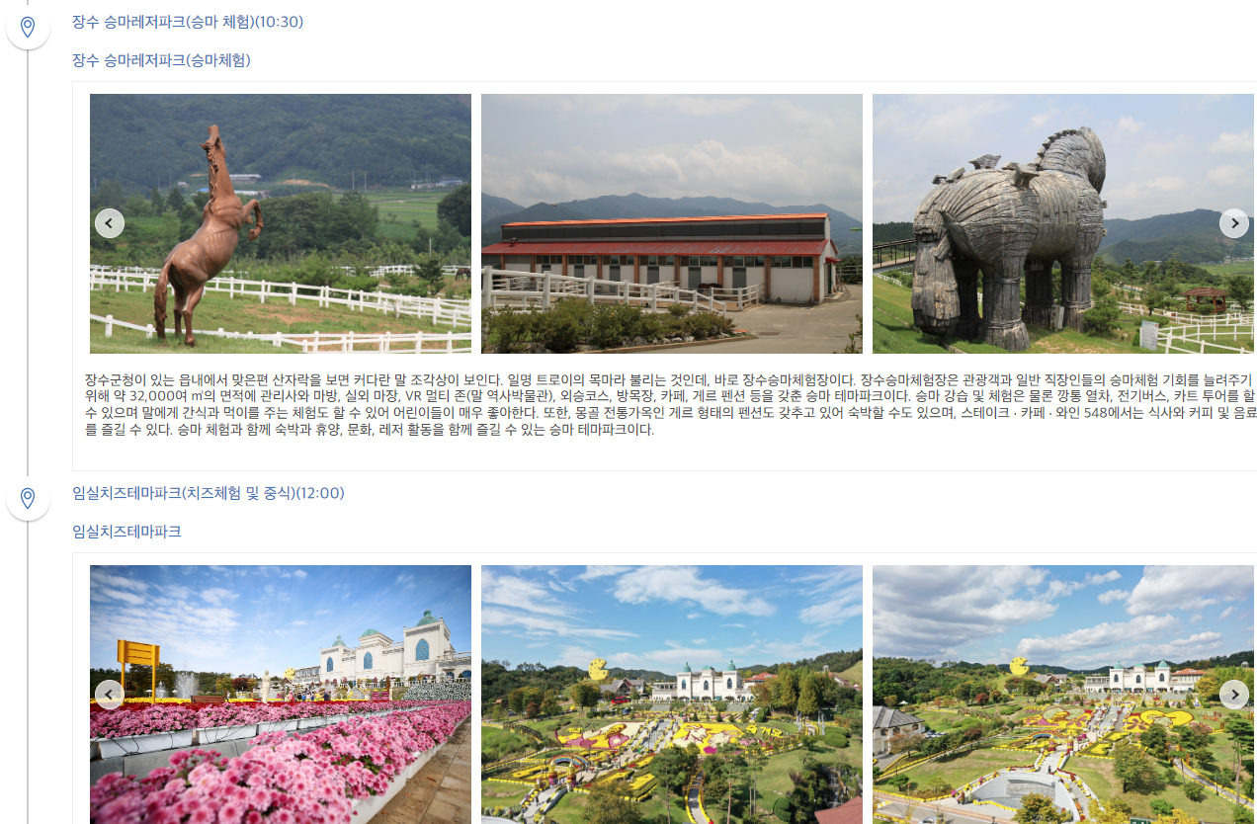
Page Title | 도내 운행 코스 [상세 정보 페이지-4] | 작성자 | 김경호 | 날짜 | 2023.03.21 | Description
LOGO
로그인 회원가입
예약내역
언어 선택
내용입력 #1. 화살표 클릭시 해당 방향으로 한칸 당기며 다음 사진 표시
Check Point.
여행일정
1

Slide 24
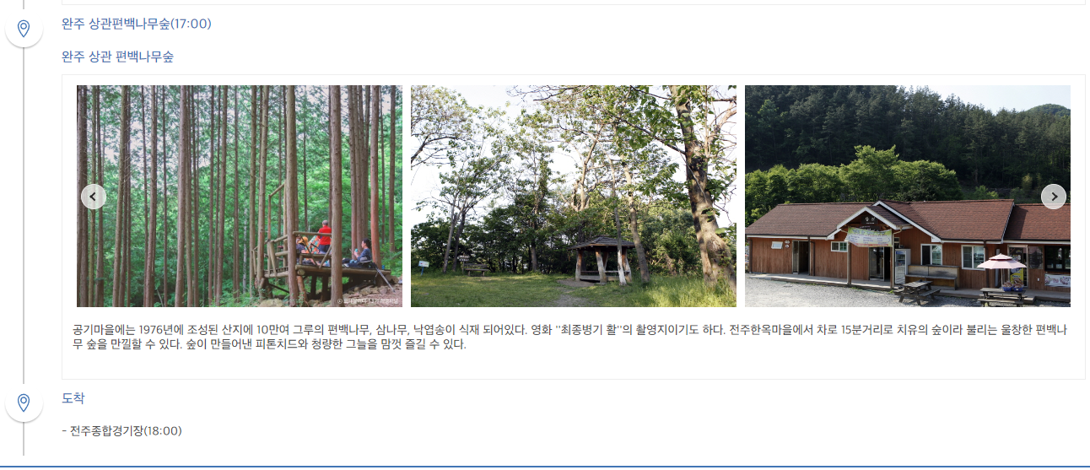
Page Title | 도내 운행 코스 [상세 정보 페이지-4] | 작성자 | 김경호 | 날짜 | 2023.03.21 | Description
LOGO
로그인 회원가입
예약내역
언어 선택
내용입력
Check Point.
여행일정

Slide 25
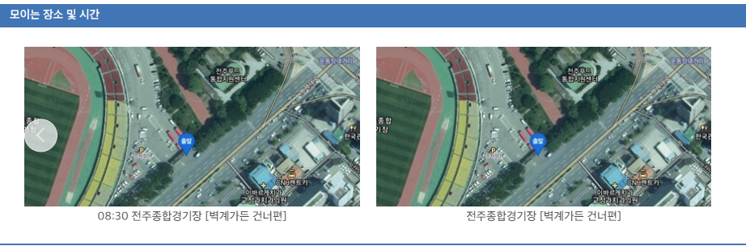
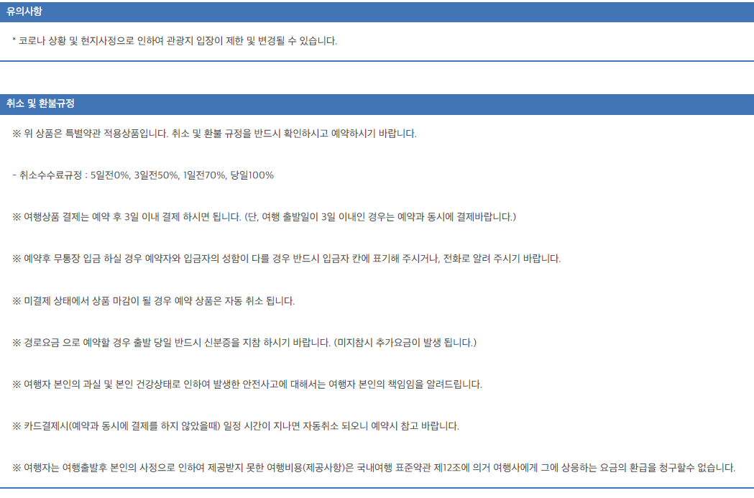
Page Title | 도내 운행 코스 [상세 정보 페이지-4] | 작성자 | 김경호 | 날짜 | 2023.03.21 | Description
LOGO
로그인 회원가입
예약내역
언어 선택
1
내용입력 # 1. 선택한 여행에 따라 집합 장소 및 시간 표시 #2. 상품 구매시 유의사항과 취소 및 환불 규정 표시
Check Point.
2

Slide 26
Page Title | 도내 특별 코스 [예약 페이지-1] | 작성자 | 김경호 | 날짜 | 2023.03.21 | Description
LOGO
로그인 회원가입
예약내역
언어 선택
예약하기
내용입력 # 1. 선택한 여행 상품 표시 #2. 캘린더에서 선택한 날짜 표시 #3. 예약에 필요한 정보 입력
Check Point.
상품정보
상품명 전북아태마스터스대회[장수, 임실, 완주]
1
출발일
2023-03-25(Sat)
여행 일정
2
도착일
2023-03-25(Sat)
예약자 정보
예약자 명
연락처
010
이메일
3
@
요구사항

Slide 27
Page Title | 도내 특별 코스 [예약 페이지-2] | 작성자 | 김경호 | 날짜 | 2023.03.21 | Description
LOGO
로그인 회원가입
예약내역
언어 선택
예약하기
내용입력 # 1. 선택한 인원수 만큼 표시 #2. 구분된 인원수만큼의 총 금액의 합계 #3. 결제 페이지로 이동
Check Point.
요금 및 인원
구분 성인(13세이상) 소인(만2세~만 12세 미만) 경로 (만 65세 이상)
상품가
10,000원
9,000원
9,000원
인원
1
-명
-명
-명
총 합계 - 원
2
1
결제하기

